Slide 1

◆ 자바가 메소드를 구분하는 방법
** 메소드의 이름
** 메소드의 파라미터 –> 1. 데이터타입 2. 개수 3. 순서
(단, 리턴 정보와 접근제한자는 구분기준이 아님!!)
** 구분 기준이 왜 이런가?????
비슷한 기능의 메소드들이 있을 때 서로 이름이 다른 메소드들을 전부 기억하기 힘들기 때문에 메소드 이름 하나로 편하게 작업이 가능해짐!!
◆ 오버로딩(overloading) > 클래스 내부에 이름이 같은 메소드가
다수 존재하는 현상 ex. System 클래스

Slide 2
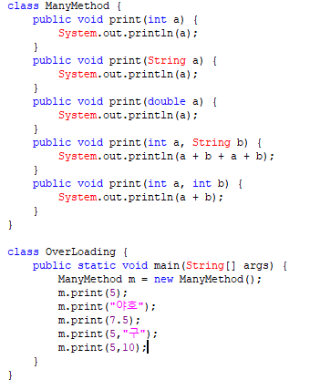
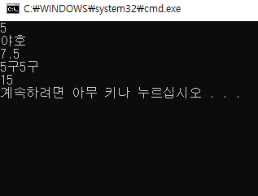

Slide 3
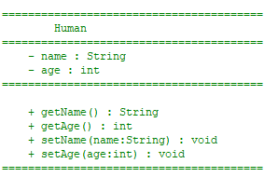
◆ UML다이어그램 >> 시스템 구축의 로드맵
** 여러가지 다이어그램이 존재하지만
그 중 우리는 클래스 다이어그램을 많이 씀.
첫번째 자리 : 클래스 이름----------------------->
두번째 자리 : 변수 (변수이름 : 데이터타입)---->
세번째 자리 : 메소드(메소드이름(파라미터) :
return/void)---------------------->
** 접근제한자 표시
‘-’ -> private ‘~’ -> 생략 ‘#’ -> protected ‘+’ -> public

Slide 4
◆ toString 메소드
** 객체를 화면에 출력할 때 객체를 문자열로 하는 것이 좋다!!
(문자열로 하면 출력과 함께 많은 것들을 할 수 있다고 함!)
** 참조형과 문자열이 더해지는 경우 자동으로 toString()이 호출됨!
** toString 메소드 >> public String toString() ---> 이거 고정!
** System.out.println(참조변수) >> 이렇게 하면 출력가능!
(문자열에 연산을 넣으면 그게 앞뒤에 무슨 타입이든 문자열이 됨.)

Slide 5
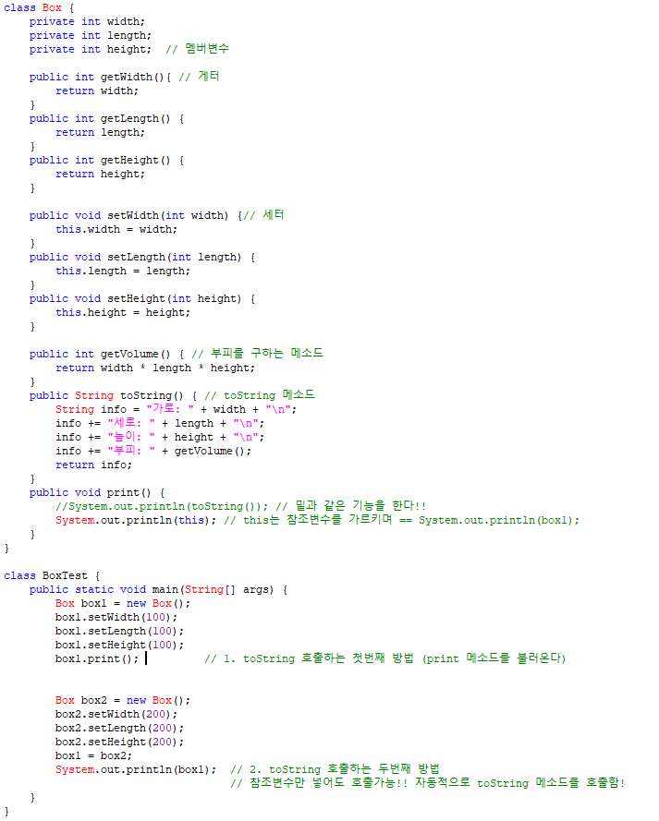
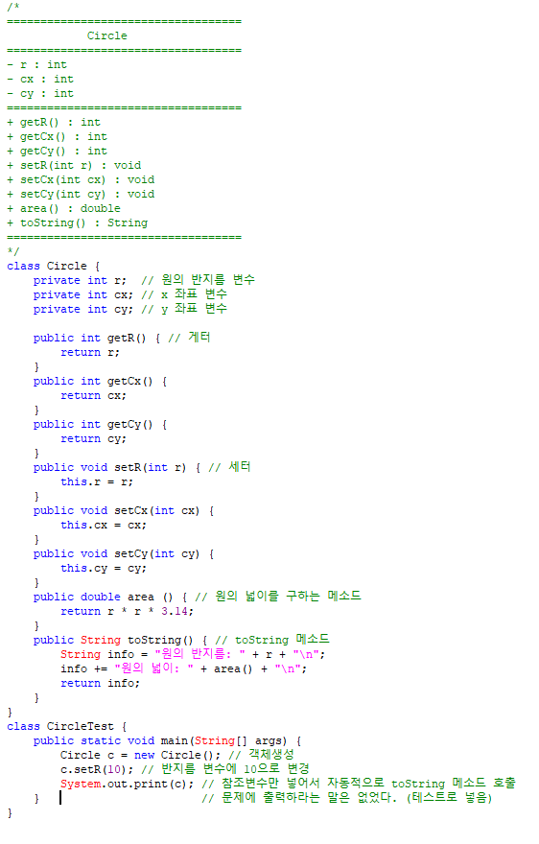

Slide 6
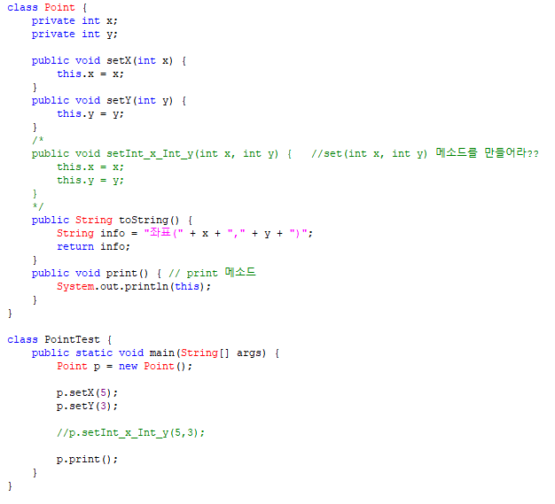
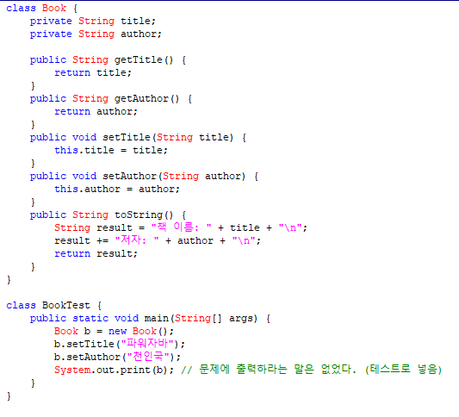

Slide 7
